Slide 1

Интерактивные игры для дошкольников «Сделано с душой»
Упражнение «Качели»
Серия «Установи причину и следствие»
Шкелтиньш О.Р.

Slide 2
Уважаемые взрослые!
Предлагаем вам выполнить с ребенком упражнение, цель которого научить устанавливать причину и следствие определенного события.
Описание: прочитайте ребенку стихотворение и предложите
найти причину и следствие описанной ситуации. Если ребенок затрудняется используйте опорные вопросы.

Slide 3

Во дворе качался Витя,
Высоко летят качели.

Slide 4


Руки Витины разжались,
Вверх качели полетели.
С них в песок свалился он.
Слышен только Витин стон.
ВОПОСЫ:
Почему упал Витя?
Какие правила надо соблюдать,
когда катаешься на качелях?

Slide 5
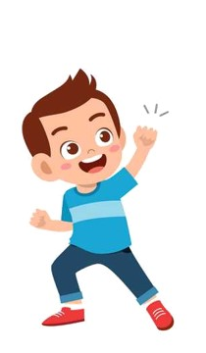
Молодец! Здорово!

